Slide 1
Chapter 9 C/C++ 연동

Slide 2
목차
왜 확장 모듈이 필요한가?
간단한 확장 모듈 예제
모듈 초기화
모듈 빌드
파이썬 / C API

Slide 3
왜 확장 모듈이 필요한가?
파이썬에서 C/C++로 만들어진 외부 모듈을 참고 하는 경우가 발생함.
확장 모듈이 필요한 이유
C/C++ 라이브러리 함수 혹은 시스템 콜을 할 수 있는 새로운 객체 타입을 구현 할 수 있음
C의 빠른 연산을 사용 할 수 있음
핵심적인 부분을 공개하지 않고 배포 할 수 있음

Slide 4
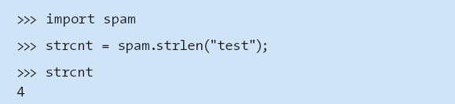
간단한 확장 모듈 예제
헤더 파일 python.h
spam 이라는 확장 모듈을 만들면서 파이썬과 C의 연동을 알아보겠습니다.
입력 받은 문자열을 구하는 함수를 포함
파이썬에서 spam 모듈이 아래와 같이 사용 될 것임
size_t strlen(const char* str);

Slide 5
간단한 확장 모듈 예제 : 확장 모듈 spam 만들기
Spammodule.c 파일 생성
전통적으로 ‘모듈이름’ + module.c와 같은 형식으로 파일이름 지정
첫 줄에 “python.h”를 포함
헤더파일을 포함할 때 python.h를 제일 먼저 포함해야 함.

Slide 6
간단한 확장 모듈 예제 : 확장 모듈 spam 만들기
strlen 함수 만들기
파이썬에서 spam.strlen을 호출 했을 때 실행되는 C코드 만들기
python.h에 있는 C/API 함수 혹은 객체
PyObject : 파이썬 객체를 C의 데이터 타입으로 표현할 수 있는 구조체
PyArg_ParseTuple() 함수 : 파이썬에서 전달된 인자를 C 자료형으로 변환
Py_BuildValue() 함수 : C 자료형 값을 파이썬에서 인식할 수 있도록 PyObject로 변경
static PyObject *
spam_strlen(PyObject *self, PyObject *args)
{
char* str;
int len;
if (!PyArg_ParseTuple(args, “s”, &str))
return NULL;
len = strlen(str);
return Py_BuildValue(“i”, len);
}

Slide 7
파이썬 C/API
파이썬에서 C연동을 위한 함수들을 C/API라고 부른다.
PyArg_ParseTuple() 함수
Py_BuildValue() 함수

Slide 8
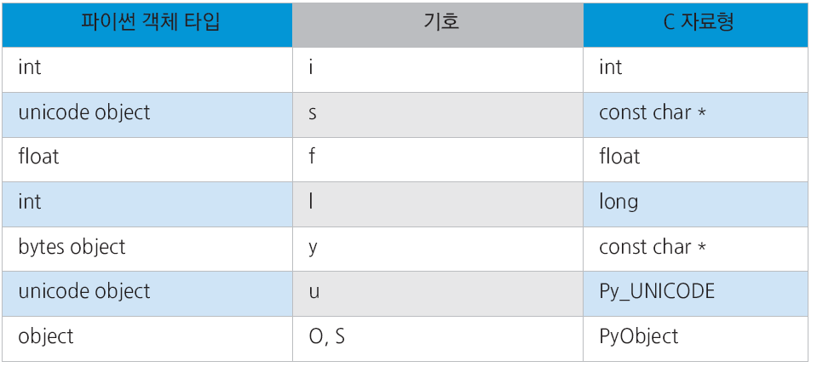
PyArg_ParseTuple() 함수
파이썬에서 C로 전달되는 인수를 C 함수에 맞게 변경
함수 원형 (Prototype)
여러가지 포멧 기호

Slide 9

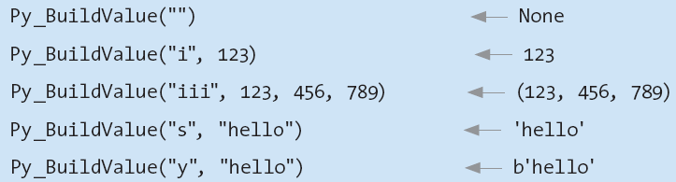
Py_BuildValue() 함수
Py_BuildValue는 C의 자료형을 파이썬의 자료형으로 변환
함수 원형 (Prototype)
사용 예제

Slide 10
간단한 확장 모듈 예제 : 확장 모듈 spam 만들기
모듈 초기화
모듈을 임포트 할 때 파이썬 내부에서 다음과 같은 작업이 이루어진다.
1단계 : 모듈을 찾는다.
2단계 : 모듈을 초기화 한다.
3단계 : 지역 이름공간(Local Namespace)에 이름을 정의한다.
확장 모듈을 만들면 2,3 단계를 직접 해줘야 한다.

Slide 11
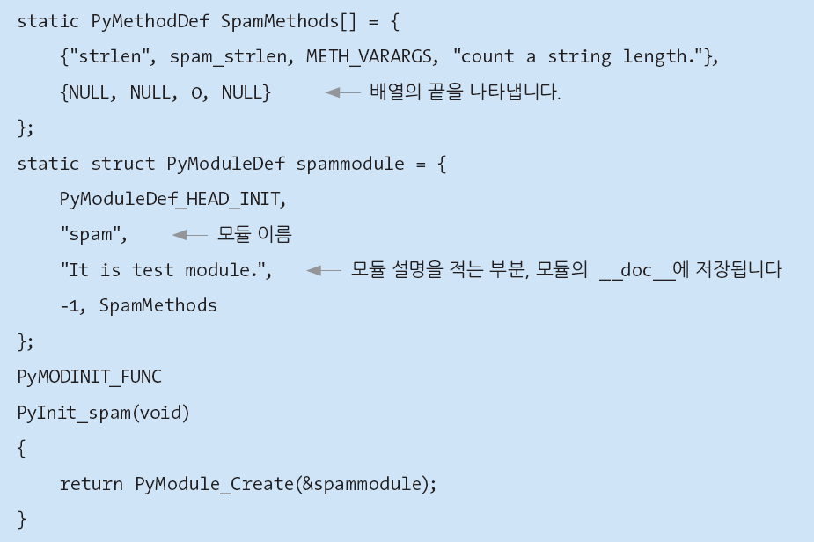
간단한 확장 모듈 예제 : 확장 모듈 spam 만들기
모듈을 초기화하려면 Py_InitModule() 혹은 PyModule_Create() 함수를 사용
//3. 모듈에 등록할 함수 정의를 담은 배열
//2. 생성할 모듈 정보를 담는 구조체
//3. SpamMethods 배열 참조
//1. 파이썬 인터프리터에서 처음 실행 PyInit_<module> 함수
//2. spammodule 구조체 참조

Slide 12
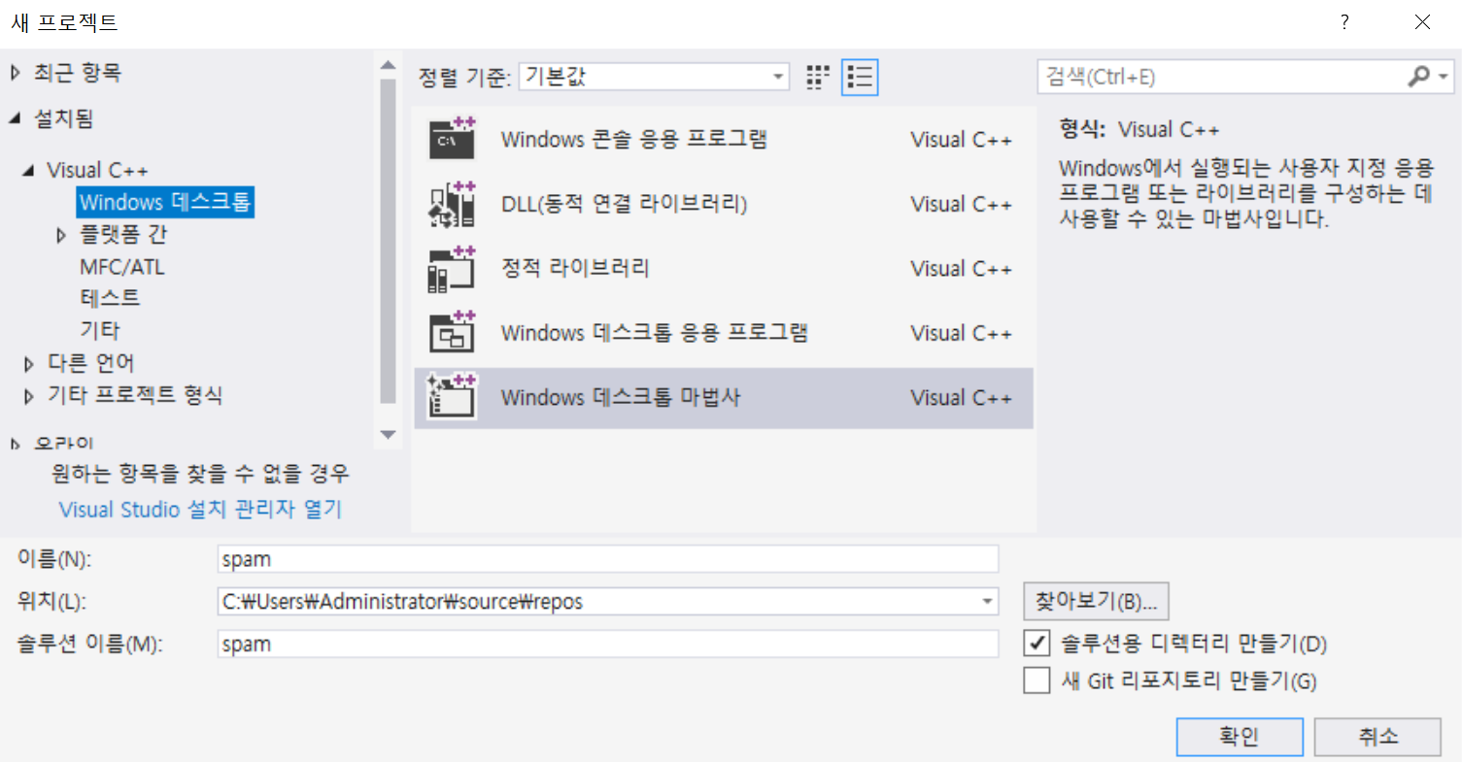
간단한 확장 모듈 예제 : 확장 모듈 spam 만들기
작성한 코드들을 spammodule.c 파일에 저장.
윈도우 visual studio에서 빌드
1. 새 프로젝트 -→ Windows 데스크톱 마법사 → 이름/솔루션:spam

Slide 13
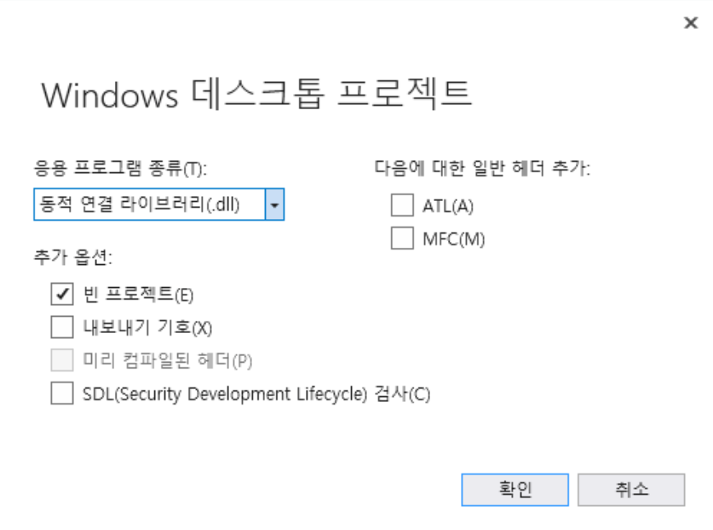
간단한 확장 모듈 예제 : 확장 모듈 spam 만들기
윈도우 visual studio에서 빌드
2. 응용프로그램 종류 → 동적연결라이브러리 DLL 선택 → 빈 프로젝트 선택

Slide 14
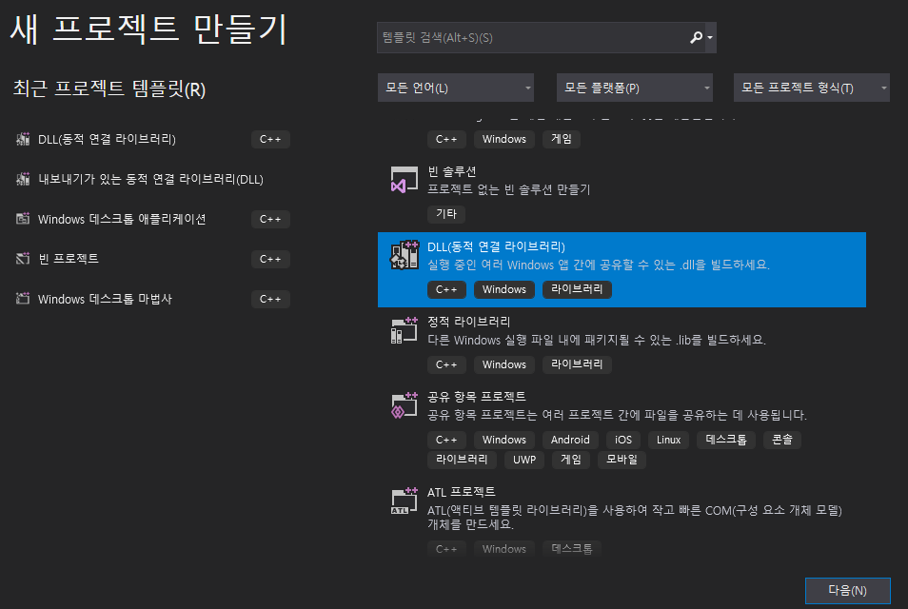
간단한 확장 모듈 예제 : 확장 모듈 spam 만들기
윈도우 visual studio19 이상
2. 응용프로그램 종류 → 동적연결라이브러리 DLL 선택 → 생성된 .cpp 제거

Slide 15
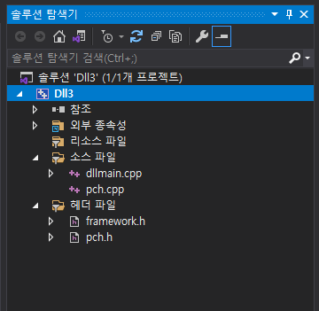
간단한 확장 모듈 예제 : 확장 모듈 spam 만들기
윈도우 visual studio19 이상
2. 응용프로그램 종류 → 동적연결라이브러리 DLL 선택 → *.cpp *.h 제거

Slide 16
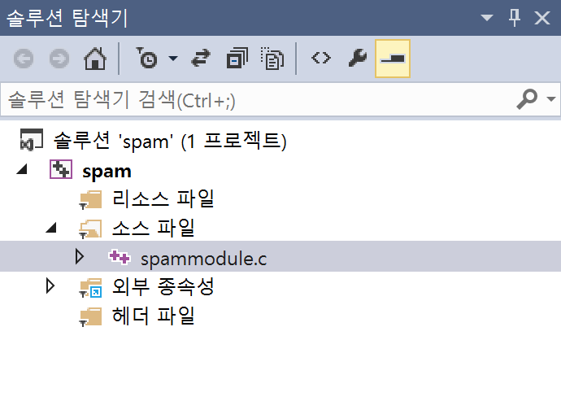
간단한 확장 모듈 예제 : 확장 모듈 spam 만들기
윈도우 visual studio에서 빌드
3. 소스 파일 → 마우스 오른쪽버튼 → 추가 / 기존항목 →(1부9장spam 폴더) spammodule.c 추가

Slide 17
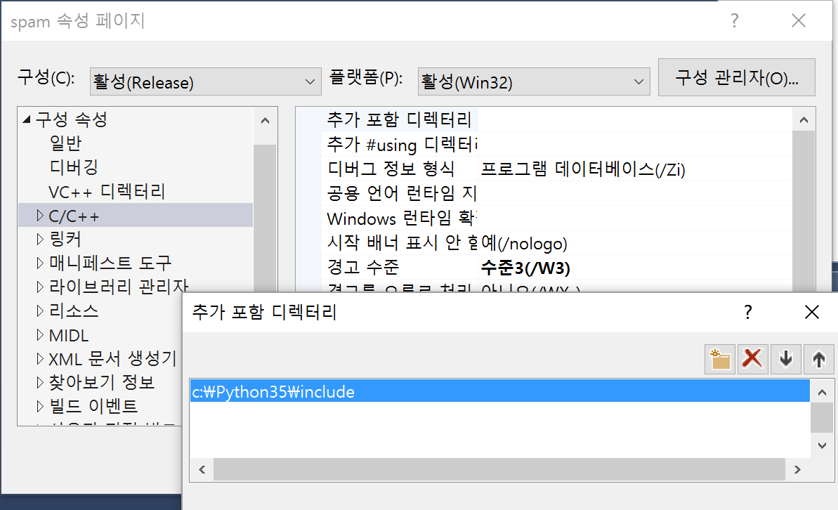
간단한 확장 모듈 예제 : 확장 모듈 spam 만들기
윈도우 visual studio에서 빌드 (Release 모드 x64 / x86 선택)
4. 릴리즈 모드 → 프로젝트속성창(Alt-F7) /구성속성/ C/C++/ 일반 → 추가포함디렉터리 → C:\Python37\include 입력

Slide 18
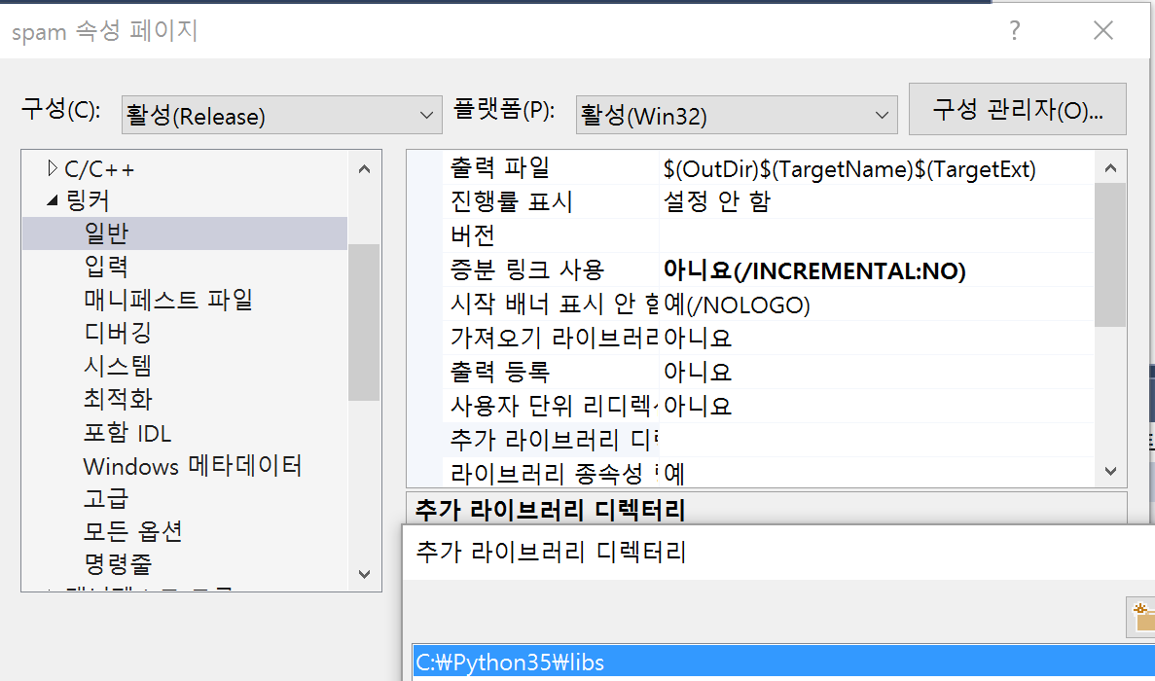
간단한 확장 모듈 예제 : 확장 모듈 spam 만들기
윈도우 visual studio에서 빌드
5. 링커 / 일반→ 추가라이브러리 디렉터리→ C:\Python37\libs 입력

Slide 19
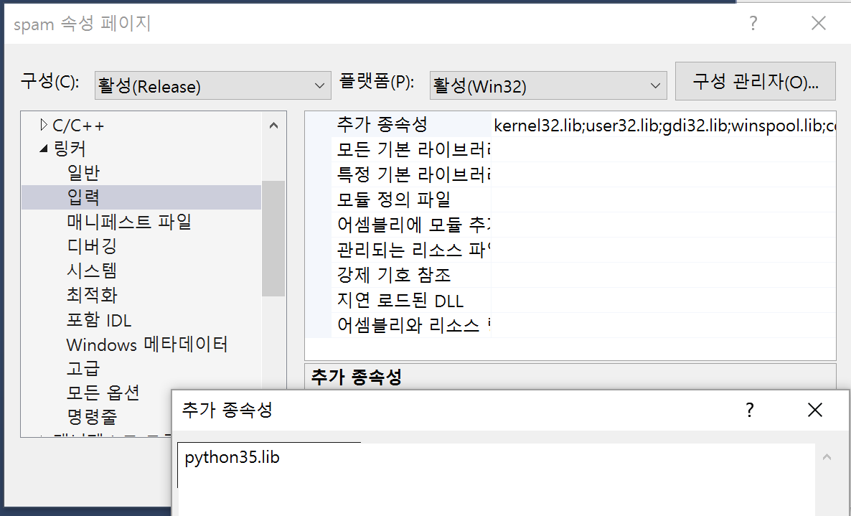
간단한 확장 모듈 예제 : 확장 모듈 spam 만들기
윈도우 visual studio에서 빌드
6. 링커 / 입력→ 추가 종속성→ python37.lib 입력

Slide 20
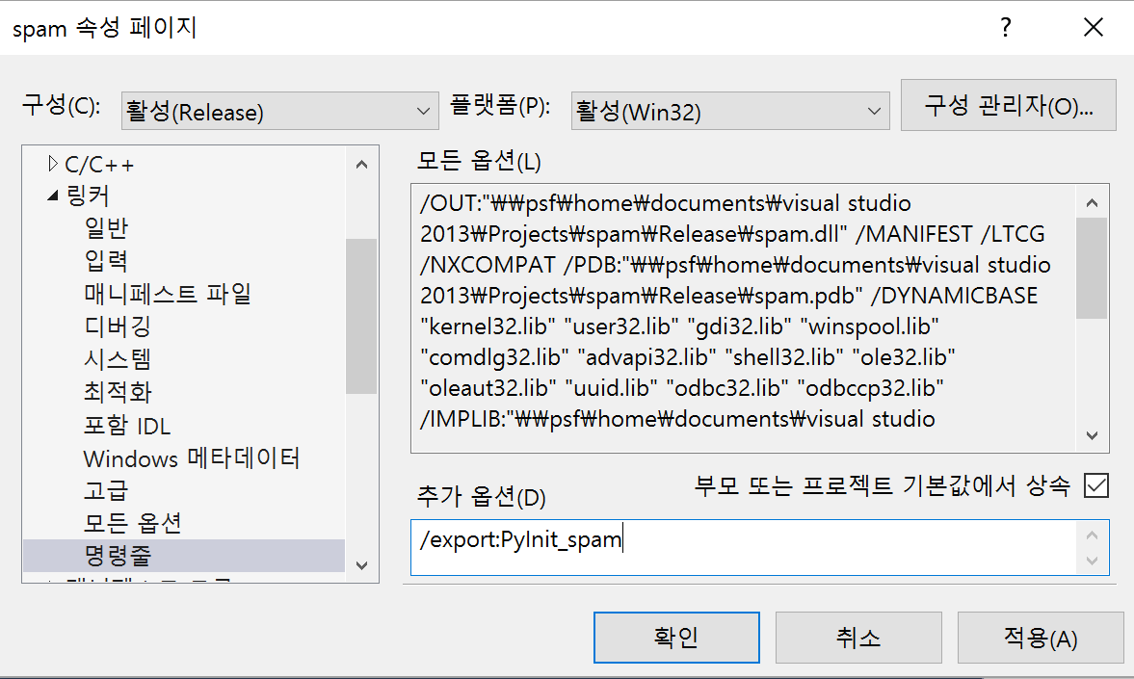
간단한 확장 모듈 예제 : 확장 모듈 spam 만들기
윈도우 visual studio에서 빌드
7. 링커 / 명령줄 → 하단의 추가 옵션→ /export:PyInit_spam 입력

Slide 21
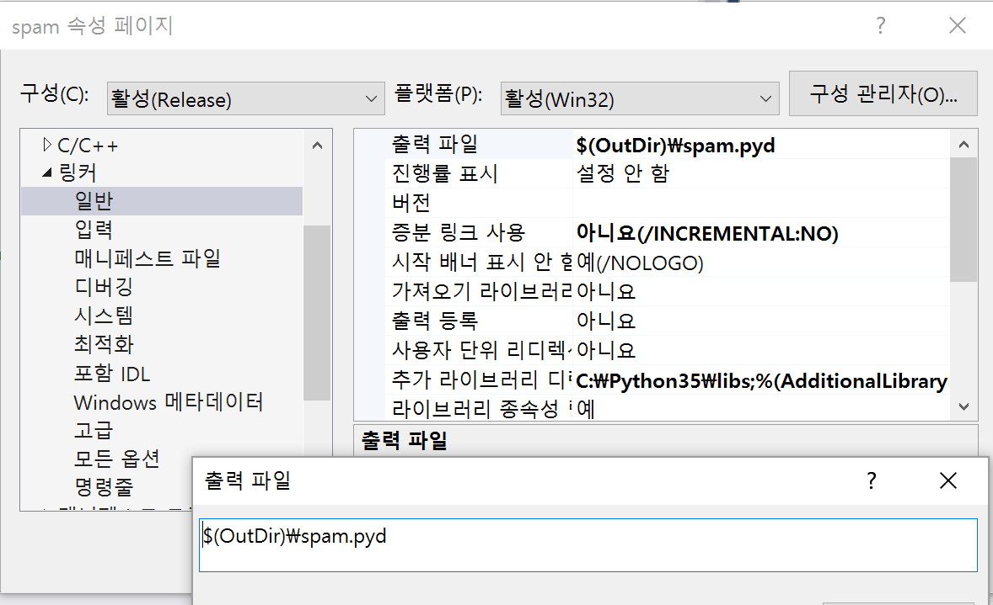
간단한 확장 모듈 예제 : 확장 모듈 spam 만들기
윈도우 visual studio에서 빌드
8. 링커 / 일반 → 출력 파일 → $(OutDir)\spam.pyd 로 변경

Slide 22
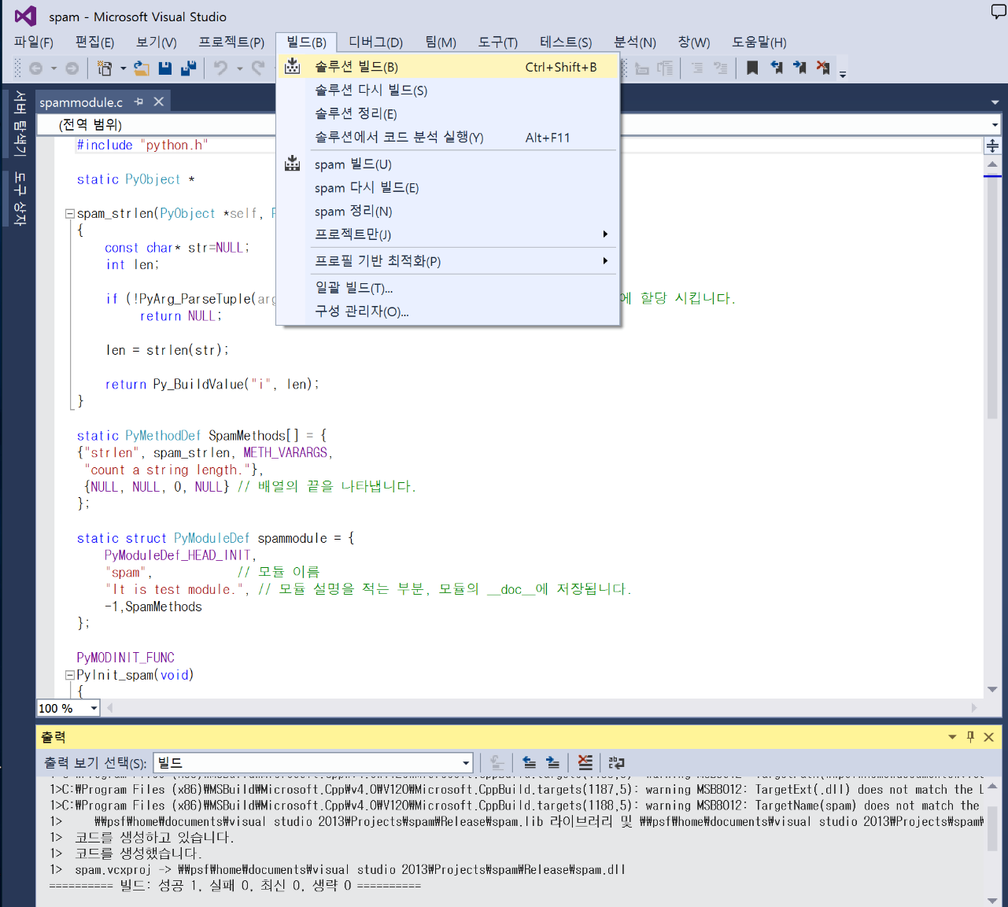
간단한 확장 모듈 예제 : 확장 모듈 spam 만들기
윈도우 visual studio에서 빌드
9. 빌드 → 솔루션 빌드 수행

Slide 23
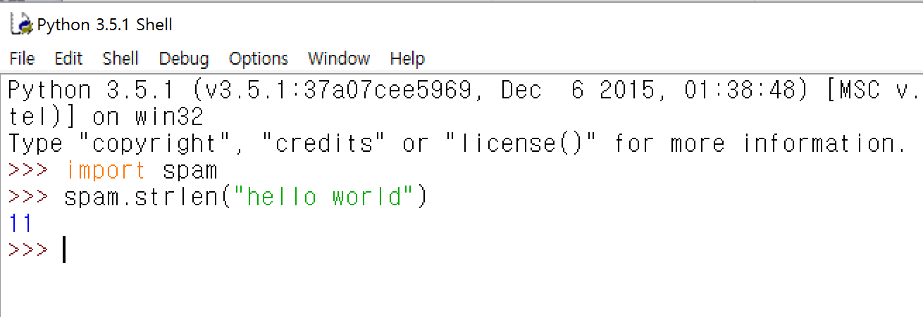
간단한 확장 모듈 예제 : 확장 모듈 spam 만들기
윈도우 visual studio에서 빌드
10. x64\Release\spam.pyd 를 표준 라이브러리 디렉터리 (c:\python37\Lib) 로 복사
정상 동작 테스트

